Slide 1

Social BIKE
Proyecto Final
Noviembre del 2.016

Slide 2
Objetivo
Presentar un resumen de los aspectos más relevantes en el Diseño e Implementación del proyecto durante el semestre.

Slide 3
Subsistemas y Segmentos de Usuarios (1 de 2)
Sistema / Sub Sistema | Caso de Uso | Cliente Básico | Cliente Avanzado | Cliente Premium
Básico | Registrar usuario | X | X | X
 | Actualizar Perfil Social | X | X | X
 | Crear Ruta Individual | X | X | X
 | Crear Ruta Grupal | X | X | X
 | Registrarse a Ruta | X | X | X
 | Chatear con Usuarios | X | X | X
Redes Sociales | Sincronizar Redes Sociales |  | X | X

Slide 4
Subsistemas y Segmentos de Usuarios (2 de 2)
Sistema / Sub Sistema | Caso de Uso | Cliente Básico | Cliente Avanzado | Cliente Premium
Adicionales | Configurar Bicicleta |  | X | X
 | Alquilar Bicicleta |  | X | X
 | Generar Reportes |  | X | X
 | Revisar Red de Mecánicos y Servicios |  |  | X
Premium | Ganar Experiencia y Logros |  |  | X
 | Aceptar Retos |  |  | X
 | Ganar Trofeos |  |  | X

Slide 5
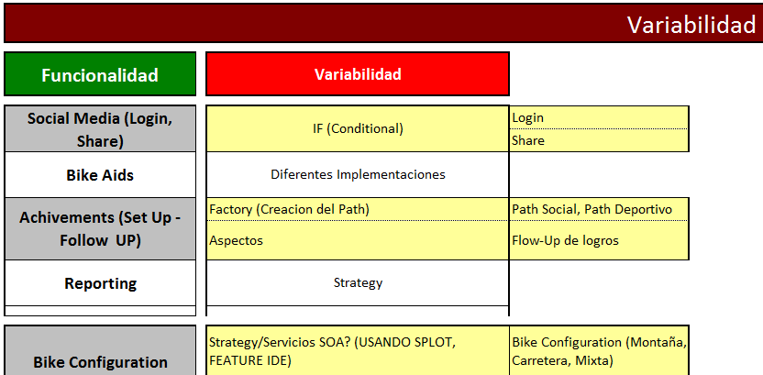

Funcionalidad vs. Variabilidad

Slide 6
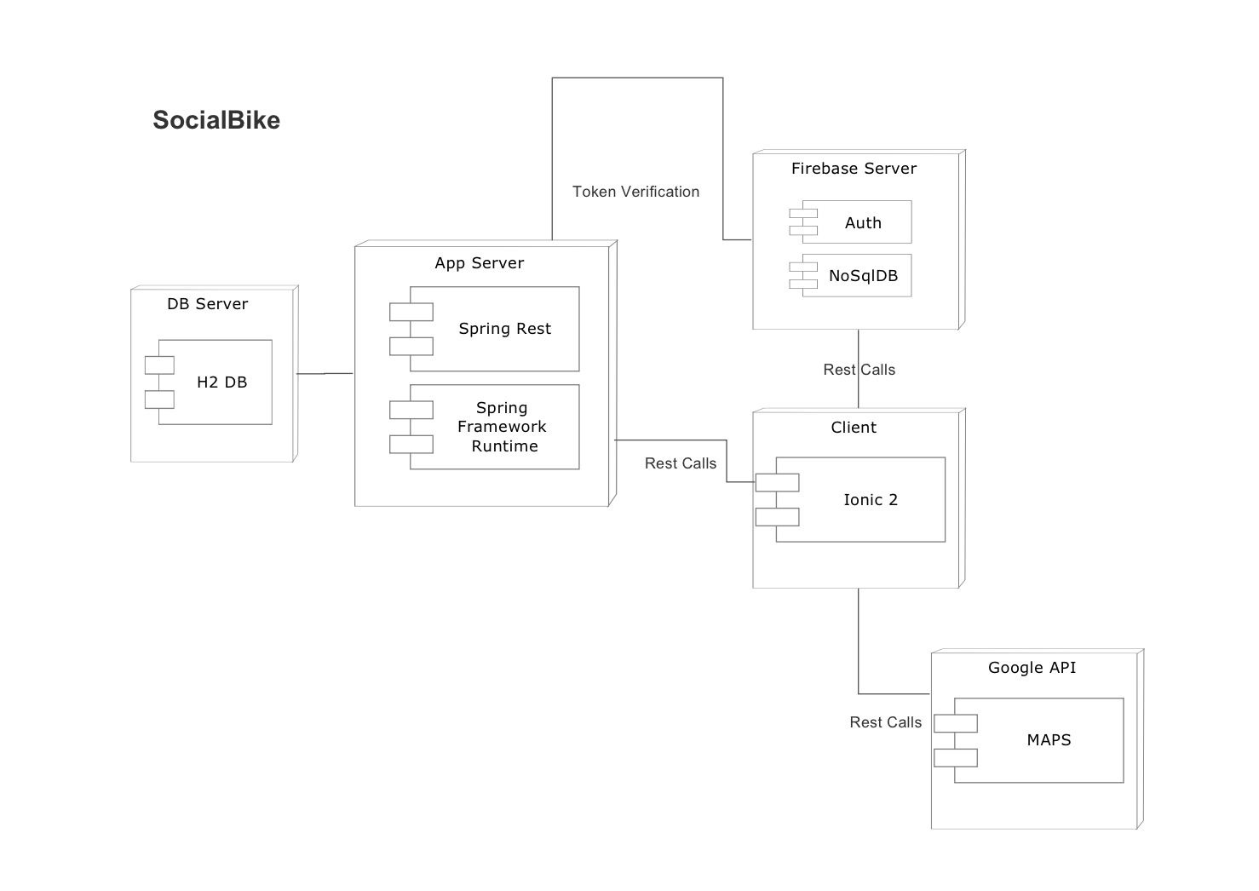
Arquitectura

Slide 7
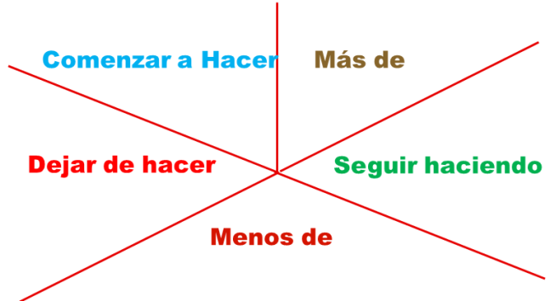
Retrospectiva de la Estrella
Menos de
Trabajar en forma individual (Superado mediante comunicación contínua)
Utilizar Jquery dentro del proyecto (Superado. No se utilizó más)

Slide 8
Retrospectiva de la Estrella
Más de …
Utilizar GITHUB para verificar a través de PR el código de los compañeros. Herramienta www.github.com
Mejorar comunicación dentro del grupo para solucionar inconvenientes técnicos encontrados. WhatsUp
Más de
Notes:
En el diagrama podemos ver que la plataforma Microsoft.NET es denominada “de Ejecución Intermedia” justamente porque se ubica entre el Sistema Operativo y las aplicaciones finales con las que interactúan los usuarios, actuando como intermediario entre ambos.

Slide 9
Retrospectiva de la Estrella
Dejar de hacer
Instalar dependencias sin que estén en el POM o package.config.
Instalar dependencias sin que estén en el POM o package.config.
Notes:
En el diagrama podemos ver que la plataforma Microsoft.NET es denominada “de Ejecución Intermedia” justamente porque se ubica entre el Sistema Operativo y las aplicaciones finales con las que interactúan los usuarios, actuando como intermediario entre ambos.

Slide 10
Retos y Logros en la Implentación de Variabilidad
Trabajo en equipo, coordinado
Aprendizaje a través de compartir
Conocimiento y skills de compañeros

